Slide 1

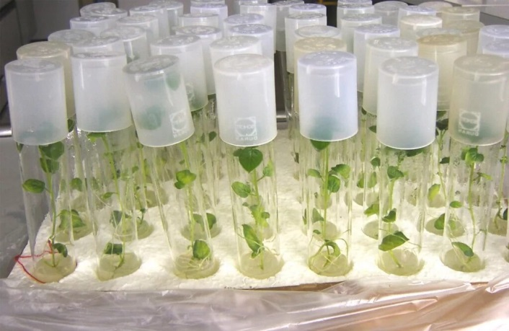






Zamonaviy in vitro texnologiyalaridan foydalangan holda daraxt va buta ko‘chatlarini yetishtirish
Sanoat
Loyiha ko'rsatkichlari
Qishloq xo‘jaligi
Liyiha maqsadi
Oyiha qiymati
Investitsion ehtiyoj
$ 2,0 mln.
$ 2,0 млн.
Zamonaviy in-vitro texnologiyalari asosida sog‘lom, sifatli va virussiz daraxt va buta ko‘chatlarini yetishtirish, keyinchalik Xorazm viloyati va butun O‘zbekiston hududiga sotish
Quvvati:
Mahalliy bozor– 80%
Eksport – 20%
50 ming dona
(Mevali daraxt va buta ko'chatlari)
Loyihaning afzalliklari
Loyihaning o‘zini oqlash muddati:
4 yil
~80 ish o‘rni
Yuqori o’sish tezligi— bitta asl namunadan minglab o'simliklarni olish imkoniyati. Bu kamdan-kam uchraydigan, yuqori qiymatli yoki ko'payish qiyin bo'lgan turlar uchun muhim, agar falokat yoki kasalliklardan keyin populyatsiyani zudlik bilan tiklash zarur bo'lsa.
Genetik bir xillik - in vitro ko'chatlar asl o'simlikning genetik jihatdan bir xil nusxalari bo'lib, hosildorlik va o'sish tezligida yuqori darajadagi bir xillikni ta'minlaydi.
Texnologik jarayon
Eksplantni tanlash va maxsus sharoitda parvarish qilish
ko'chatning yangi kurtaklari shakllanishi
Ko'chatlarning moslashuvi
yerga ko'chat ekish
Bozor
2025 yilda bozor hajmi 32,11 milliard AQSh dollarini tashkil etadi.
Bozor 2034 yilga kelib 68,57 milliard AQSh dollariga yetishi kutilmoqda, bu esa CAGR darajasida 2025 yildan 2034 yilgacha 8,80 foizga o'sadi.
Loyiha joyi
Loyiha Tashabuskori
O 'zbekiston Respublikasi ekologiya, atrof muhitni muhofaza qilish va iqlim o' zgarishi vazirligi
Xorazm viloyati
Loyihalar uchun imtiyozlar va maqsadli yordam
Subsidiyalar in-vitro usulida dalalar chetiga ekilgan ko‘chatlarni sotib olish xarajatlarining 50 foizi miqdorida, lekin mevali ko‘chatning har bir ildizpoyasi uchun 25 ming so‘mdan ko‘p bo‘lmagan miqdorda beriladi.
Suv ta’minoti uchun kreditlar qarz oluvchilarning bank kartalariga nasos va quvurlarni o‘rnatish xarajatlarining 50 foizidan ko‘p bo‘lmagan qismini 12 oy muddatga, shu jumladan, 6 oygacha imtiyozli davrga Markaziy bankning bazaviy stavkasidan yuqori bo‘lgan stavkada kreditlash yo‘li bilan ajratiladi.
Quritish sexlari va sovuq kameralar sotib olish uchun 84 oy muddatga, shu jumladan 36 oygacha imtiyozli davr bilan yillik 14 foiz stavkada 50 milliard so‘m ajratish.
Xorazm viloyati hududiy ekologiya boshqarmasi
Urganch sh. Al-Xorazmiy-29
info@xorazmuz
http://gov.uz/eco
Xorazm vil.
Maydoni | 60 50 km²
Aholi | ~2,05 million

Slide 2


Xalqaro logistika transport koridorlari
Tallin
Sankt-Peterburg
Riga
Latvia
Moscow
Klaipeda
Hamburg
Minsk
Berlin
Brest
Povorina
Essen
Lviv
Kyiv
Paris
Chop
Volgograd
Kandiagash
Aktogay
Astraxan
Beyney
Saksaulskaya
Ulan-Bator
Osh
Bayangal-Mangal
Mersin
Malatya
Saraxa
Mazar-i-Sharif
Kashgar
Xirat
Afghanistan
Peshavar
Iran
Pakistan
Bandar-e-Abbas
Chakhbahar
Karachi

Slide 3

Toshkent va Oʻzbekistonning boshqa aeroportlaridan havo qatnovlari
New York
90 mamlakatdan kelgan sayyohlar uchun vizasiz siyosat
Oʻzbekiston aeroportida 59 ta tashuvchining turli yoʻnalishlari mavjud
11 airports across the Country, the main airports are Tashkent, Samarkand and Bukhara

